Slide 1
Možnosti interoperability 3D údajov vo vybraných softvéroch určených pre modelovanie krajiny
UPJŠ Košice
Prírodovedecká fakulta
ÚGE - Ústav geografie
Slovenská republika
Autor: Silvia Lacková
Vedúci bakalárskej práce:
RNDr. Ján Kaňuk, PhD.

Slide 2
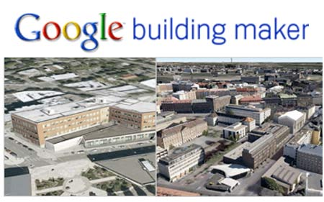
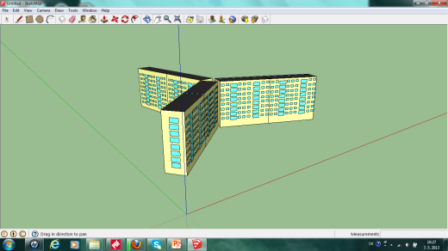
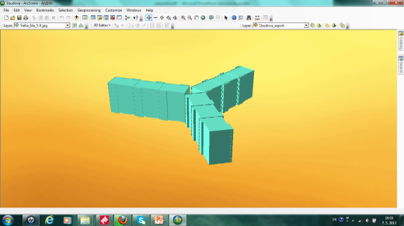
Stav riešenej problematiky
Dopyt po realistickom zobrazovaní – 2D 3D vizualizácia
Virtuálny 3D model mesta
Online aplikácie
CAD
GIS

Slide 3
Stav riešenej problematiky
CAD – vizualizácia
GIS – analýzy
INTEROPERABILITA
3D údaje
CAD
GIS

Slide 4
Cieľ práce
Analýza možností interoperability 3D údajov medzi CAD a GIS
Zber údajov
Tvorba 3D modelu časti mesta
Využitie formátov interoperability
CAD
GIS

Slide 5
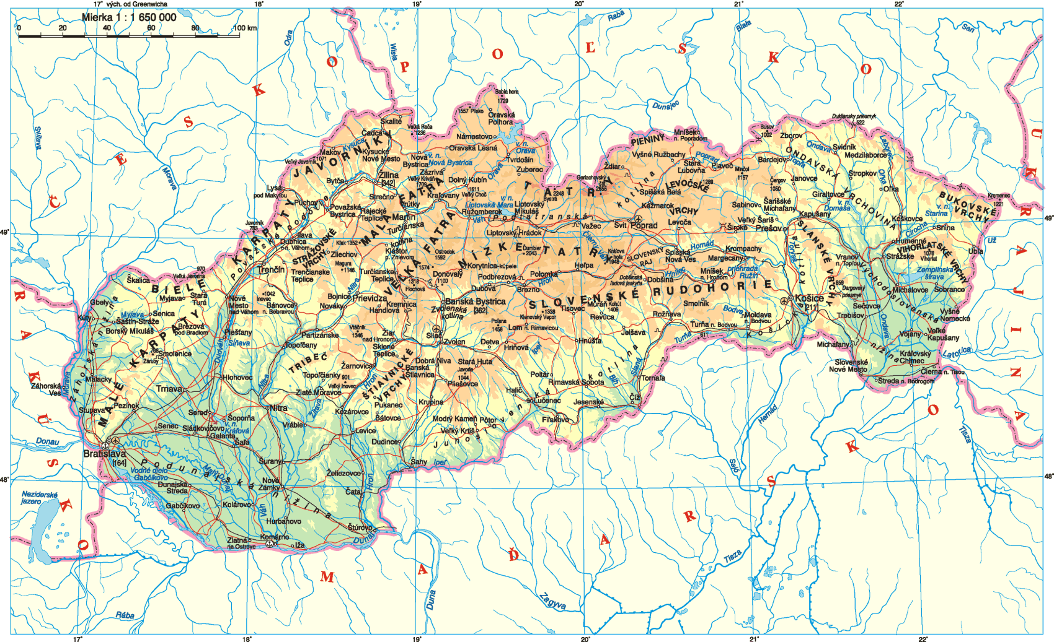
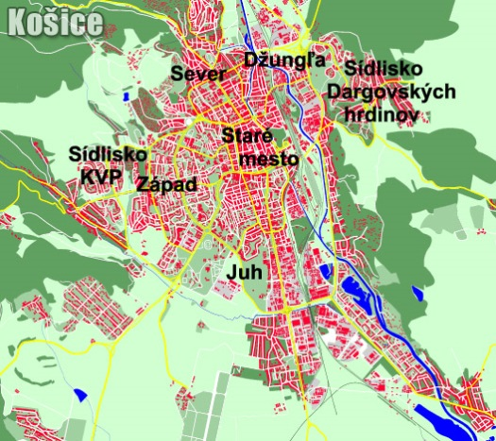
Metodika práce
Výber objektu skúmania
Príprava a zber údajov
Tvorba 3D modelov v odlišných prostrediach
Zabezpečenie interoperability
Lunik VII

Slide 6
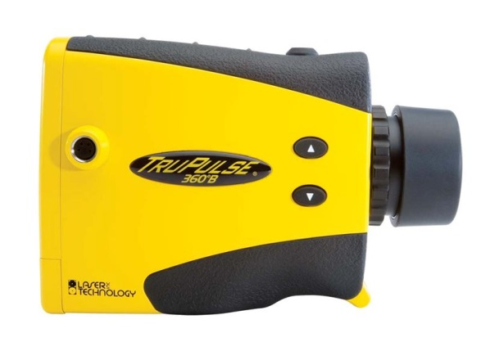
Práca v teréne
2.0 m

Slide 7
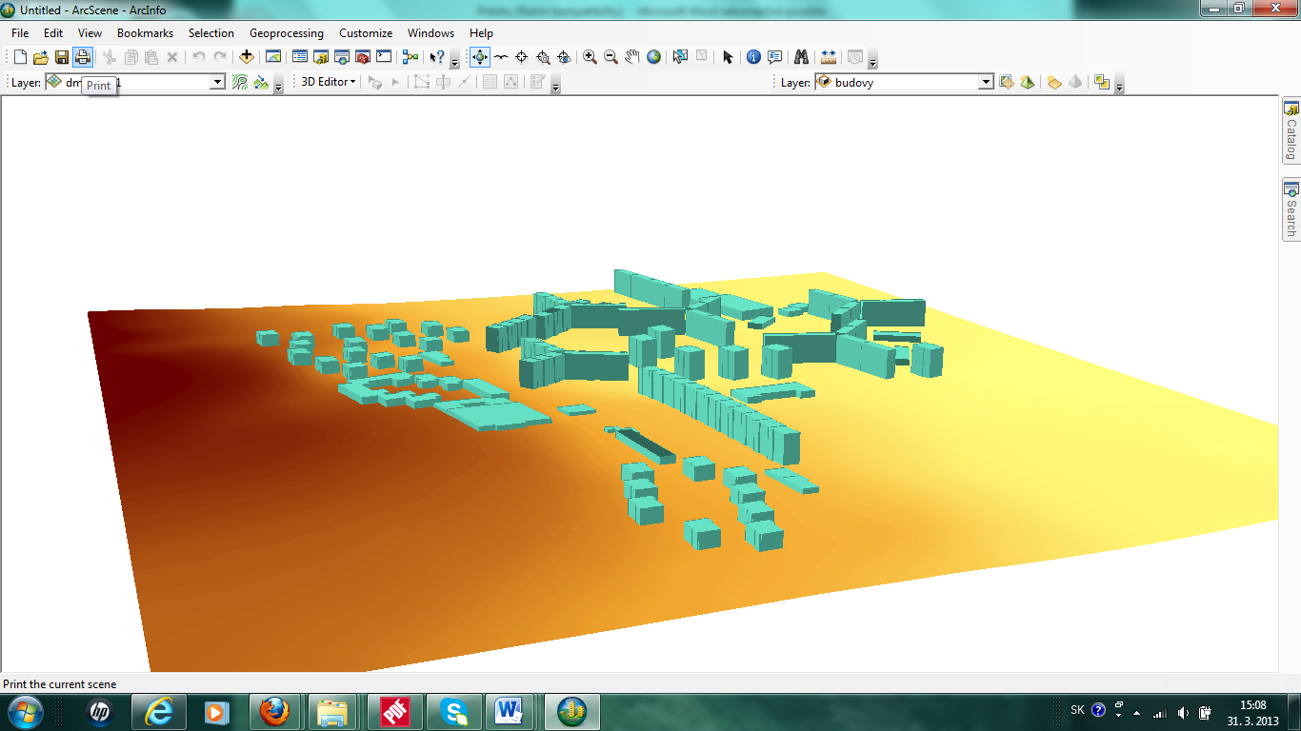
Tvorba 3D modelu v prostredí ArcGIS

Slide 8
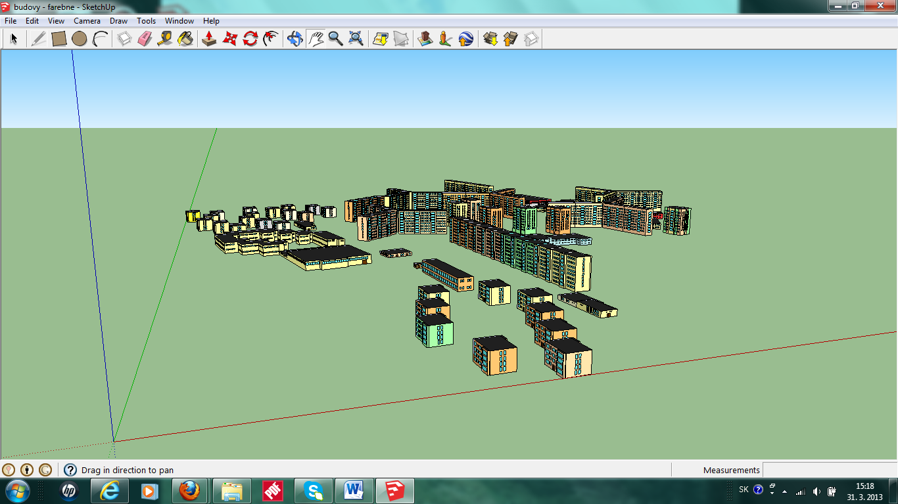
Tvorba 3D modelu v prostredí SketchUp

Slide 9
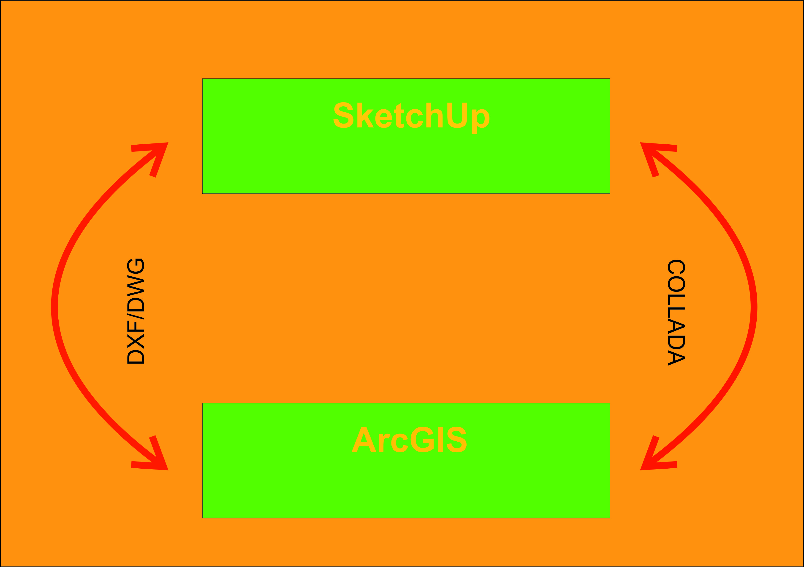
Zabezpečenie interoperability

Slide 10
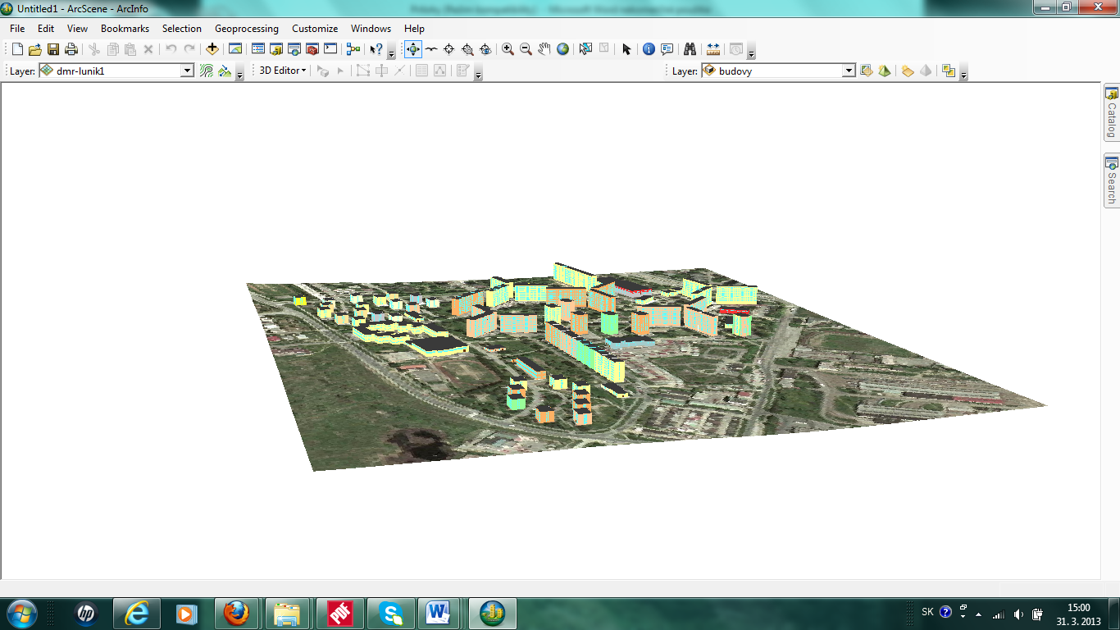
Výsledky práce
3D model časti mesta na ortofotosnímke

Slide 11
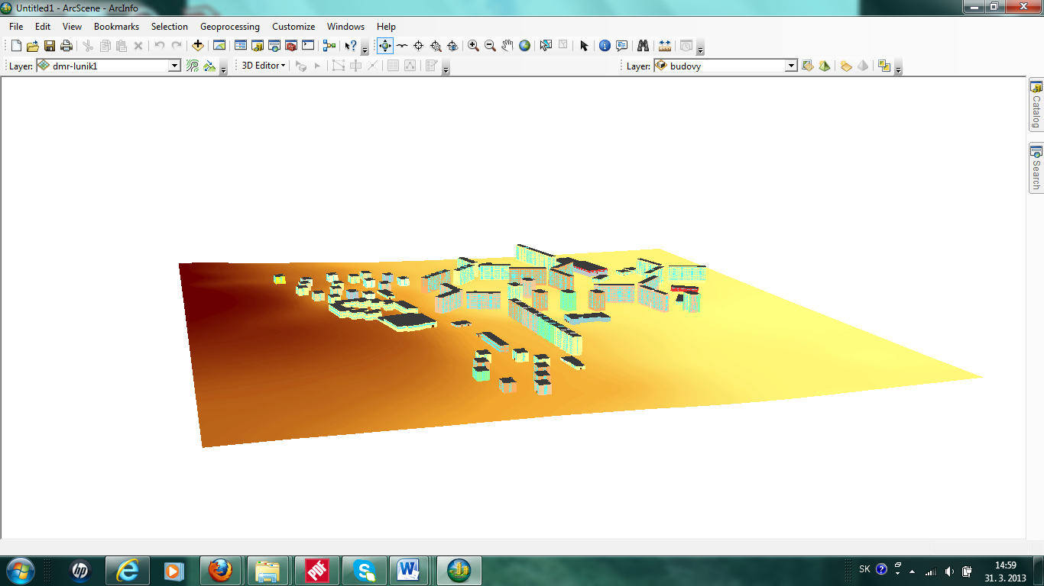
Výsledky práce
3D model časti mesta na DMT

Slide 12
Záver
Interoperabilita => softvér typu CAD a GIS pracuje s tými istými 3D údajmi
Využité formáty: DXF/DWG, COLLADA
Využité plug-iny:
ArcGIS Interoperability tool,
DXF/DWG import plug-in for SketchUp

Slide 13
Záver
Výsledné modely – na ďalšiu analýzu faktorov vplyvu na modelové územie (stavebníctvo, územné plánovanie,...)
vplyv radiácie
vplyv vetra

Slide 14
Ďakujem za Vašu pozornosť.

